Slide 1
PHP LENGOAIA
2. UNITATEA - ALDAGAIAK ETA ADIERAZPENAK
Web garapena zerbitzari-ingurunean
Txurdinaga 2024-25

Slide 2
1.
Web programazioa PHPrekin
Aldagaiak
Adierazpenak eta eragileak

Slide 3
Web programazioa PHPrekin
HASIERA
PHP web-orri dinamikoak egiteko diseinatuta
<?php …………… ?>
Konfigurazioa http.conf eta php.ini fitxategietan egiten da
php.ini-n erabili daitezkeen direktiben zerrenda dago PHPren dokumentazioan.
http://php.net/manual/es/ini.core.php
IRUZKINAK
Oso gomendagarria (ez dira ikusiko, HTMLkoak bai)
// Lerro bakarrekoa
/* ……. */ Lerro bat baino geihago

Slide 4
Aldagaiak

Slide 5
Aldagaiak eta datu-motak
Aurrean $ zeinua egongo da beti.
Aldagaien izenak letrez hasi behar dira eta gainerako karaktereak letrak, zenbakiak edo gidoi baxua (_) izango dira.
Ez da derrigorrezkoa aldagaiak deklaratzea.
Ez da datu-mota zehaztu behar.
Nahikoa da balio bat ematearekin.
$nire_aldagaia = 7;

Slide 6
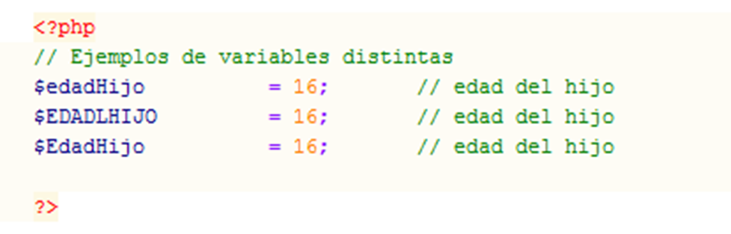
Aldagaiak eta datu-motak
Emandako balioaren arabera aldagaiari datu mota bat esleituko zaio.
Aldagaien izenak letra txikiaz
PHPk letra txikia eta letra larria ezberdintzen ditu

Slide 7
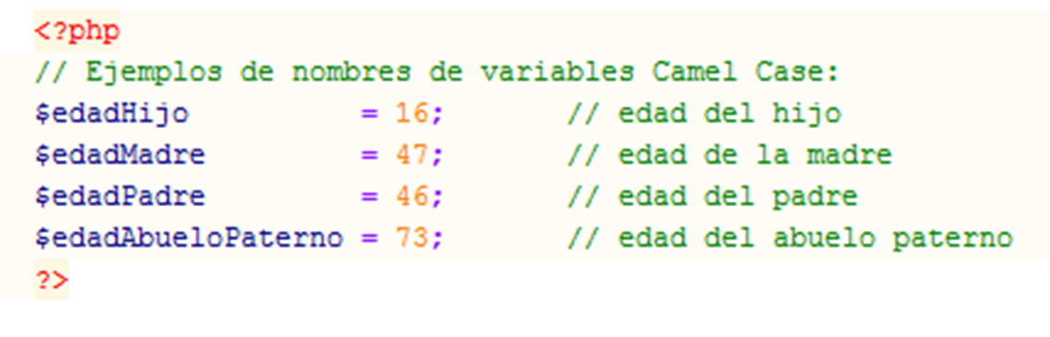
Aldagaiak eta datu-motak
Aldagaien izenak bi hitz baldin baditu, gomendagarria izango litzateke "camel case" nomenklatura erabiltzea.

Slide 8
Aldagaiak eta datu-motak
Boolearra (boolean): Egia (True) eta gezurra (false) dira haren balio posibleak; gainera, edozein zenbaki oso egitzat hartzen da, 0 izan ezik.
Osoa (integer): Hamartarrik gabeko edozein zenbaki. Hamartarrean, bitarrean, zortzitarrean edo hamaseitarrean adierazi daitezke.
Erreala (float): Edozein zenbaki hamartar, notazio zientifikoan ere adierazi daitezke.
Katea (string): Kakotx sinple edo bikoitzek magatutako karaktere multzoa.
Null: Datu mota berezia da eta aldagaia baliorik gabekoa dela adierazten du.

Slide 9
Aldagaiak eta datu-motak
Mota ezberdinetako aldagaiekin eragiketa bat egiten baldin bada, guztiak mota komunera bihurtuko dira:
$nire_osokoa = 3;
$nire_erreala = 2.3;
$emaitza = $nire_osokoa + $nire-erreala;
// $emaitza aldagaia erreal motakoa da.
Bihurketak behartu egin daitezke:
$nire_osokoa = 3;
$nire_erreala = 2.3;
$emaitza = $nire_osokoa + (int) $nire_erreala;
// $nire_erreala aldagaia osoko bihurtzen da (2 balioa) batu baino lehen.
// $emaitza aldagaia osokoa da (5 balioa du).

Slide 10
Ariketekin hasi aurretik…..
Echo
Mezuak pantailan idazteko agindua da.
echo "<p>Hau da erakutsiko dugun mezua.</p>";
Aldagai bat erakutsi ahal izateko:
echo "<p>X aldagaiaren balioa $x da.</p>";
echo "<p>X aldagaiaren balioa ". $x . " da.</p>";

Slide 11
Ariketa 1
Sortu aldagai Integer bat eta beste bat erreala eta euren batura egin eta erakutsi pantailan.
Horrelako zeozer agertu beharko litzateke:
<p>X aldagaiaren balioa 5 da.</p>
<p>Y aldagaiaren balioa 2.5 da.</p>
<p>X+Y= 7.5 </p>

Slide 12
Ariketa 2
Sortu bi aldagai, bat izen batekin eta beste bat adinarekin eta hurrengo testua erakutsi pantailan:
Kaixo, ni XXXX naiz eta XX urte ditut. Ongi etorriak!!

Slide 13
Algagaiak erabiltzeko eremua
Edozein tokitan erabili ditzakegu.
Ez bada existitzen, erabiltzen den lehenengo aldian lekua erreserbatzen zaio.
Funtzio baten barruan erabiltzen baldin badugu estreinakoz, funtzio barruan lokala da.
Kanpoan ere erabili nahi izanez gero global hitza erabili behar da.
Funtzio barruan erabiltzen diren aldagaiak sortu eta ezabatu egiten dira funtzioa deitzen zaion bakoitzean; aldagaiaren balioa mantendu ahal izateko static hitza erabili behar da.
static $a;

Slide 14
Algagaiak erabiltzeko eremua
<?php
$a = 5;
function froga (){
global $a;
$b = $a;
print "a aldagaiaren balioa da $a eta b aldagairena $b";
}
froga ();
?>
global hitza barik funtzioaren barruan $a ez legoke definiturik eta Warning aterako litzateke programan….

Slide 15
Algagaiak erabiltzeko eremua
<?php
function froga (){
static $a = 0;
$a++;
// $a aldagaia funtzioari deitzen zaion bakoitzean handitzen da
}
froga ();
?>
static - aldagai estatikoak deklaratutako sententzia berean hasieratu behar dira, horrela funtzioa deitzen zaion lehenengo aldian bakarrik hasieratuko da..

Slide 16
Ariketa 1B
Ariketa 1ean egindako eragiketa egingo dugu, baina oraingo honetan funtzio baten barruan, global eta static-en ezberdintasuna ikusi ahal izateko.
Aurreko diapositiban ikusi duzuen moduan, funtzioen nomeklatura hurrengo hau da:
function froga (){
// Hemen gure kodea sartuko dugu
}

Slide 17
PHPko aldagai bereziak
PHPk baditu hainbat predefinitutako aldagai edozein eremutik erabili daitezkeenak; hori dela eta, aldagai superglobal izena dute; ez duzu ezta global ere erabili behar haiek atzitzeko.
Aldagai horietako bakoitza array-a da, eta array horrek balio-multzoa dauka.
https://www.php.net/manual/es/reserved.variables.php

Slide 18
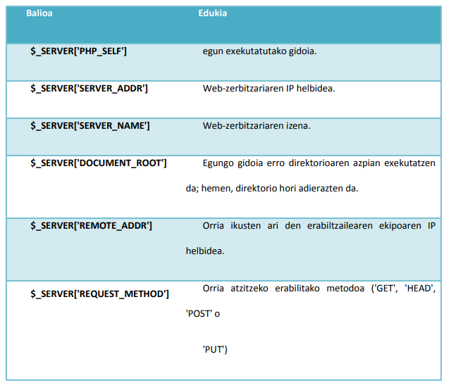
PHPko
aldagai
bereziak

Slide 19
Konstanteak
define (const PHP 5.3.0-tik aurrera) funtzioarekin konstanteak definitu ditzakegu, konstanteak identifikadoreak dira eta beraien balioa ez da programa exekutatzen ari den bitartean aldatzen.
Letra larriz idatzi ohi dira.
Integer, float, string, bolean eta null balioak izan ditzakete.
<?php
define ("KONSTANTEA","Kaixo Mundua!! Zelan zaude?");
print KONSTANTEA;
?>
<?php
const KONSTANTEA_2 = 'Hau beste modu bat da';
print KONSTANTEA_2 ;
?>

Slide 20
Adierazpenak eta eragileak
https://www.php.net/manual/en/language.operators.php

Slide 21
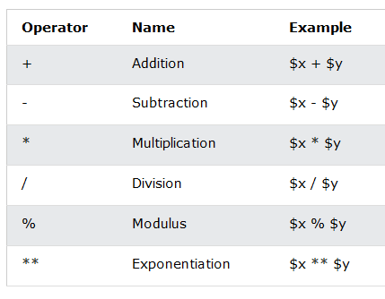
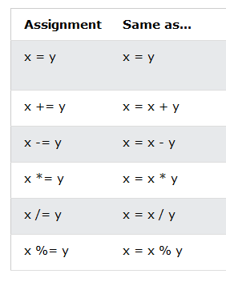
Adierazpenak eta eragileak
Eragiketa matematikoak
Esleitzeko operadoreak

Slide 22
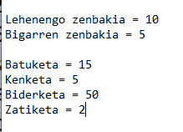
Ariketa 3
Sortu bi aldagai ezberdin eta euren arteko batuketa, kenketa, biderketa eta zatiketa egin eta pantailan erakutsi.
Gorde eragiketa bakoitzeko emaitza aldagai ezberdinetan, $batuketa, $kenketa etab…..
Horretarako html estruktura baten
barruan egin.

Slide 23
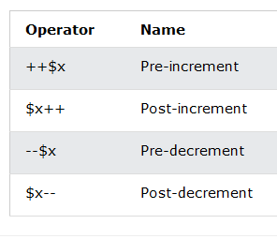
Adierazpenak eta eragileak
Gehitzeko eta kentzeko
<?php
$a = 5;
$b = ++$a;
print "a aldagaiaren balioa da $a eta b aldagaiarena $b \n" ;
$a = 5;
$b = $a++;
print "a aldagaiaren balioa da $a eta b aldagaiarena $b \n" ;
?>
Zein balio izango dute $a eta $b aldagaiek kasu bakoitzean? Egin froga zuek eta ariketa 4 moduan gorde.

Slide 24
Adierazpenak eta eragileak
Gehitzeko eta kentzeko
<?php
$a = 5;
$b = 1;
$b -= $a;
print "a aldagaiaren balioa da $a eta b aldagaiarena $b \n" ;
$a = 5;
$b = 1;
$b += $a;
?>
Zein balio izango dute $a eta $b aldagaiek kasu bakoitzean?

Slide 25
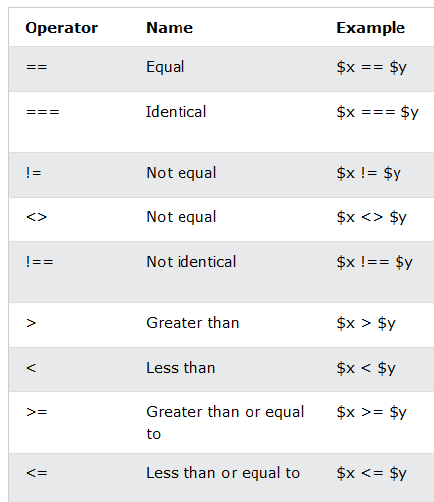
Adierazpenak eta eragileak
Konparaketak

Slide 26
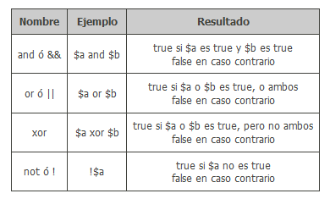
Adierazpenak eta eragileak
Konparaketak

Slide 27
Adierazpenak eta eragileak
Kate - operadorak
<?php
$a = "Kaixo ";
$b = $a . "Mundua!"; // orain $b aldagaiak "Kaixo mundua! Balioa izango du"
$a = "Kaixo ";
$a .= "Mundua!"; // orain $a aldagaiak "Kaixo mundua! Balioa izango du"
?>

Slide 28
Php elementuak

Slide 29
Testu kateak
Kateek kakotx sinpleak zein bikoitzak erabil ditzakete PHPn. Alde nabarmena dago bata eta bestearen artean, ordea: aldagaia kakotx bikoitzen artean jartzen dugunean, prozesatu egiten da eta beraren balioak ordezkatua da; hortaz, honela erabili genezake print:
<?php
$ikasgaia="DWES";
print "<p>Ikasgaia: $ikasgaia</p>";
?>
$ikasgaia aldagaia kakotx bikoitzen artean da ezagutua, eta, irteera sortu baino lehen, “DWES”ekin ordezkatua da; hori berori kakotx sinpleak erabiliz egin izan bagenu, ez zen inolako ordezkapenik egingo.

Slide 30
Testu kateak
Frogatu hurrengo adibidea ezberdintasuna zein den ikusteko:
<?php
$ikasgaia="DWES";
print "<p>Ikasgaia: $ikasgaia</p>";
$ikasgaia1='SMS';
print '<p>Ikasgaia: $ikasgaia1</p>';
?>

Slide 31
Testu kateak
Kakotx sinpleak erabiltzean, bi ordezkapen baino ez dira egiten katearen barruan: \' topatzen denean, kakotx sinplea erakusten da irteeran; \\ topatzen denean, berriz, alderantzizko marra erakusten da irteeran.
Sekuentzia horiek ihes-sekuentzia gisa ezagutuak dira. Kakotx bikoitzak erabiltzen dituzten kateetan, \\ sekuentziaz aparte, beste batzuk erabili daitezke; \' sekuentzia, ordea, ez. Kakotx bikoitzekin erabiltzeko ihes-sekuentziak agertzen dira honako taula honetan.

Slide 32
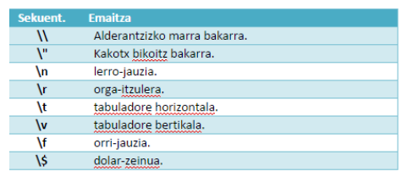
Testu kateak

Slide 33
print funtzioaren erabilera
print beste aukera bat da, eta antzera funtzionatzen du.
print eta echoren arteko alderik handiena zera da: printek parametro bakarra jaso dezake eta bakarra bueltatzen du.
int print (string $arg);

Slide 34
print eta echo
<?php
//lehenbizi, "echo" funtzioa probatuko dugu hainbat kate inprimatzeko
echo "Lehenengo katea", " bigarren katea", " hirugarren katea"; //komaz bereizitako zenbait kate inprima daitezke
//orain, print probatuko dugu. Ohartzerakoan, linea bakarra erabili dugu, baina print-arekin 3 kode-lerro behar dira, funtzio baten antzera funtzionatzen du eta parametro bakarra onartzen du
print "Lehenengo katea";
print " bigarren katea";
print " hirugarren katea"; ?>

Slide 35
printf
printf irteera bat sortzeko beste aukera bat da. Hainbat parametro jaso ditzake:
lehenengoa testu-katea da eta ezarri beharreko formatua adierazten du; funtzioak beste hainbat parametro jaso ditzake, eta, horietako bakoitzagatik, bihurtze-espezifikadore bat eduki beharko du kateak -parametroak agertutako ordena berean-. Adibidez:
<?php
$zikloa="DAW";
$ikasgaia="eDWS; print "<p>";
printf("%s %s zikloko %d mailako ikasgaia", $ikasgaia, $zikloa, 2);
print "</p>";
?>
Zelan uste duzue agertuko dela pantailan?

Slide 36
printf
Espezifikadoreek % karakterea daukate aurretik, mota bakarrik da derrigorrezkoa, gainontzekoak hautazkoak dira.
Hurrengo estekan dituzu mota-espezifikadoreak:
https://www.w3schools.com/php/func_string_printf.asp

Slide 37
Testu kateekin erlazionaturiko funtzioak
https://www.php.net/manual/es/ref.strings.php

Slide 38
strlen () funtzioa
Katearen luzera itzultzen du.
<?php
echo "Katearen luzera neurtu: ";
echo strlen("Katearen luzera neurtu");
?>
Katearen luzera begiztetan (bucles) eta funtzioetan erabili ohi da; izan ere, horietan,
garrantzitsua baita katea noiz bukatzen den jakitea.
Stringak array gisa tratatu ditzakegu; hala, katearen azken karakterea lortu nahiko
bagenu, honako agindu honekin egin genezake:
$katea[strlen($katea)-1]

Slide 39
strpos () funtzioa
Katearen barruan karaktere zehatza bilatzeko erabiltzen da; topatzen baldin badu,
topatutako lehenengo posizioa itzuliko du; behin ere topatzen ez badu, aldiz, FALTSUA
itzuliko du. Zer erakutsiko luke honako kode honek?
<?php
$cadena="Esto es una cadena un poco más larga";
$car='c';
$palabra="poco";
$pos=strpos($cadena,$car);
echo "La posición de la 1ª '$car': ",$pos,"<br />";
$pos=strrpos($cadena,$car);
echo "La posición de la última '$car': ", $pos,"<br />";
$pos=strpos($cadena,$palabra);
echo "La posición de la palabra '$palabra': ", $pos,"<br />";
?>
KONTUZ! Kontuan izan behar da, halaber, kate-en hasierako posizioak 0-n hasten direla, eta ez 1-en.
strrpost -> Azkeneko aldia agertzen dena bilatzen du.

Slide 40
substr() funtzioa
Katearen zati bat itzultzen du.
string substr ( string $string , int $start [, int $length ] )
<?php
echo substr('abcdef', 1); // bcdef
echo substr('abcdef', 1, 3); // bcd
echo substr('abcdef', 0, 4); // abcd
echo substr('abcdef', 0, 8); // abcdef
echo substr('abcdef', -1, 1); // f - Zergatik ematen du emaitza hau?
?>

Slide 41
substr() funtzioa
<?php
// Start negatiboa erabiliz
$rest = substr("abcdef", -1); // devuelve "f"
$rest = substr("abcdef", -2); // devuelve "ef"
$rest = substr("abcdef", -3, 1); // devuelve "d"
?>

Slide 42
Beste funtzio batzuk…..
strstr() funtzioa
Katearen barruan azpikatea topatzen du eta azpikatetik -azpikatea bera barneaurrerako katea itzultzen du osorik.
strtr() funtzioa
Karaktereak bihurtzen ditu (edo substring-ak ordezkatu).
str_replace() funtzioa
Bilatutako string-aren agerraldi guztiak ordezkatze-string-arekin ordezkatzen ditu.
substr_count
Zenbat aldiz agertzen da substring bat string baten barruan. Letra larriz eta xehez sentikorra da

Slide 43
Beste funtzio batzuk…..
substr_count() funtzioa
Substring-aren agerraldi-kopurua zenbatzen du.
chr() funtzioa
Parametro gisa pasatutako ASCII-kode zenbakiari dagokion karakterea itzultzen du.
echo chr(65);// ‘A’ katea itzuliko luke
ord() funtzioa
Aurrekoaren kontrako funtizoa da. Parametro gisa pasatutako karaktereari dagokion
ASCII-kode zenbakia itzultzen du.
echo ord(‘A’);// 65 zenbakia itzuliko luke

Slide 44
Beste funtzio batzuk…..
explode()
Katea azpikatetan banatzen du.
array explode (string separator, string string [, int limit])
rtrim(), ltrim(), trim().
Eskumako, ezkerreko edo alde bietako karaktereak ezabatzen dituzte.
strtolower() / strtoupper()
Katearen hizki guztiak larri edo xehe bihurtzen ditu.
strcmp() / strcasecmp()
Bi kate konparatzen dituzte letra larriak kontuan hartuta eta letra larriak kontuan hartu gabe, hurrenez hurren.

Slide 45


Ariketa 13
Aldagai $email bat sortu eta konprobatu strpos funtzioa erabiliz email helbide egokia dela.

